Slide 1
20 декабря 2019 года г. Новосибирск
Министерство природных ресурсов и экологии Новосибирской области
ДОКЛАД
«Особенности соблюдения обязательных требований при использовании данных государственного мониторинга охотничьих ресурсов»
Начальник отдела мониторинга объектов животного мира
управления по охране животного мира
В.В. Черный

Slide 2
Государственный мониторинг объектов животного мира
Министерство природных ресурсов и экологии Новосибирской области
Государственный мониторинг объектов животного мира осуществляется в отношении:
Охотничьих ресурсов
Объектов животного мира не отнесенных к охотничьим ресурсам
Объектов животного мира, занесенных в Красные Книги Российской Федерации и Новосибирской области
Согласно статьи 15 Федерального закона от 24.04.1995 № 52-ФЗ «О животном мире»:
Порядок ведения государственного мониторинга объектов животного мира устанавливается уполномоченным Правительством Российской Федерации федеральным органом исполнительной власти:
Приказами Минприроды РФ утверждены порядки ведения государственного учета объектов животного мира и отдельно охотничьих ресурсов (Приказ Минприроды РФ от 22.12.2011 № 963 «Об утверждении Порядка ведения государственного учета, государственного кадастра и государственного мониторинга объектов животного мира» и Приказ Минприроды РФ от 06.09.2010 № 344 «Порядок осуществления государственного мониторинга охотничьих ресурсов и среды их обитания и применения его данных»)

Slide 3
При осуществлении Государственного мониторинга определяется:
Министерство природных ресурсов и экологии Новосибирской области
1. численность и распространение охотничьих ресурсов (по видам), размещение их в среде обитания (в разрезе охотничьих угодий и иных территорий, являющихся средой обитания охотничьих ресурсов);
2. динамика изменения численности охотничьих ресурсов (по видам) с начала осуществления Государственного мониторинга в субъекте Российской Федерации.

Slide 4
Методики осуществления Государственного мониторинга
Министерство природных ресурсов и экологии Новосибирской области
* Официально утвержденные
(в настоящее время единственная методика утверждена Приказом Минприроды России от 11.01.2012 № 1 «Об утверждении Методических указаний по осуществлению органами исполнительной власти субъектов Российской Федерации переданного полномочия Российской Федерации по осуществлению государственного мониторинга охотничьих ресурсов и среды их обитания методом зимнего маршрутного учета» (ЗМУ))
В Новосибирской области охватывает 22 вида охотничьих ресурсов
* Иные методики
(по имеющимся научным подходам учета для видов или групп видов объектов животного мира)
Используются для проведения учетов 35 видов охотничьих ресурсов

Slide 5
Особенности использования результатов учетов (данных о численности)
Министерство природных ресурсов и экологии Новосибирской области
Данные о численности охотничьих ресурсов полученные по результатам ЗМУ вносятся в государственный мониторинг и используются для расчета лимита, квот, нормативов и норм.
Применение иных видов учетов к группе животных, учитываемых по ЗМУ не допустимо.

Slide 6
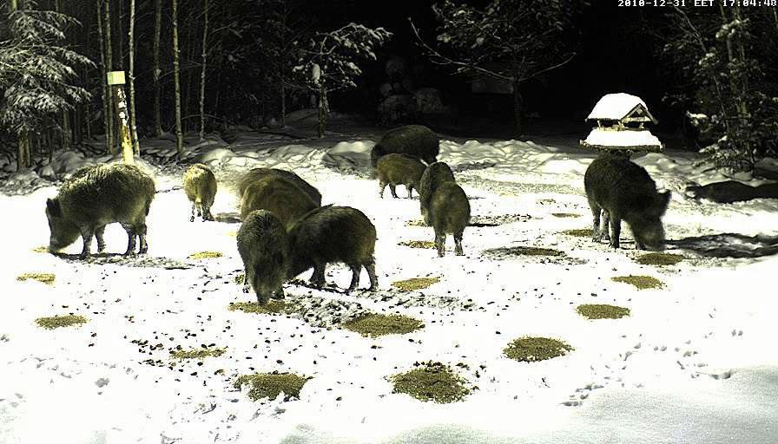
Нарушения, допускаемые при применении полученных результатов учетов
Министерство природных ресурсов и экологии Новосибирской области
Учет кабана методом ЗМУ:
п. 19. Приказа МПР РФ от 11.01.2012 № 1 «ЗМУ»:
Учетные маршруты
не следует располагать
ближе 300 метров
от подкормочных площадок
Нарушение заключается в применении полученных иным способом (не ЗМУ) учета данных о численности кабана на территории охотничьего хозяйства. В большинстве случаев применяется учет на подкормочных площадках.

Slide 7
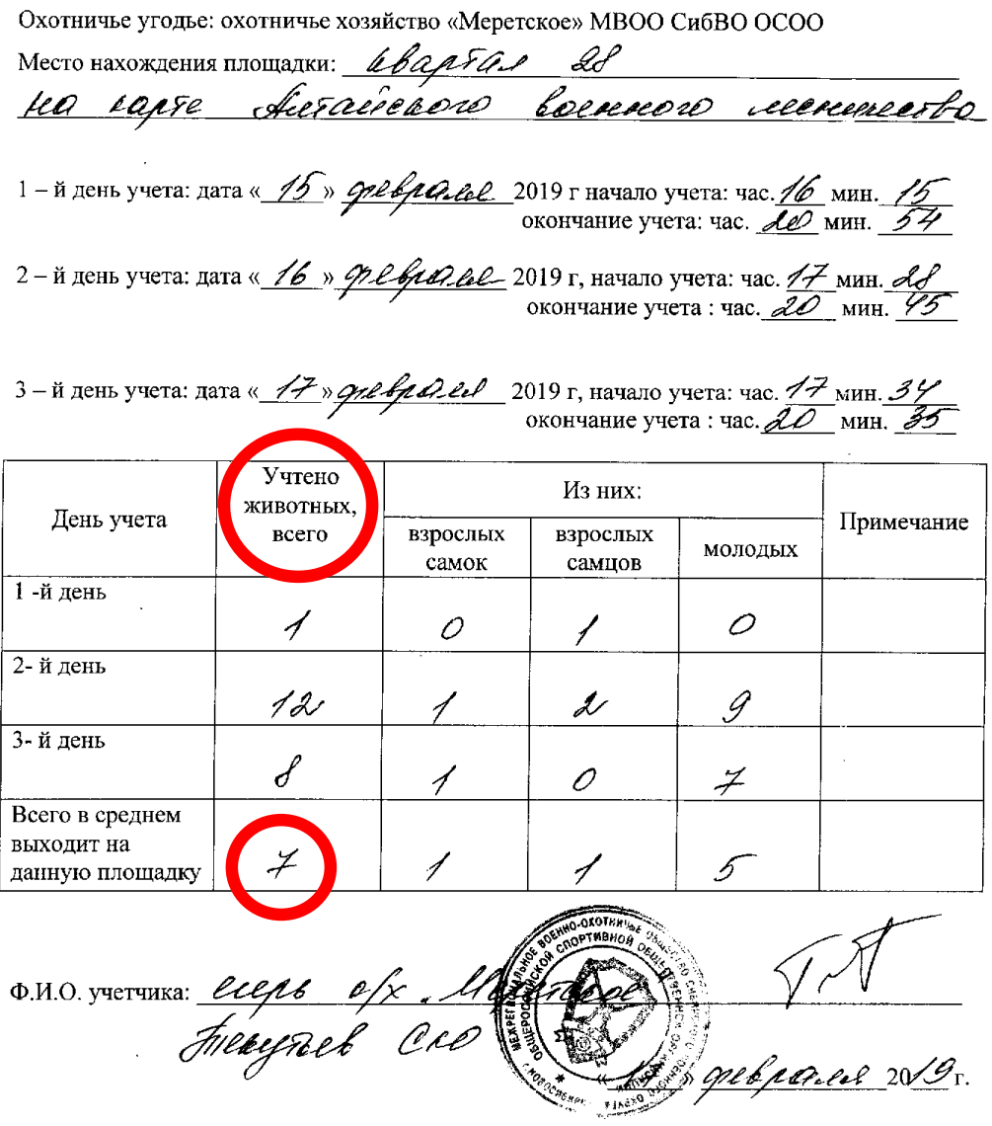
При проведении учетов на подкормочных площадках допускаются ошибки:
Министерство природных ресурсов и экологии Новосибирской области

Slide 8
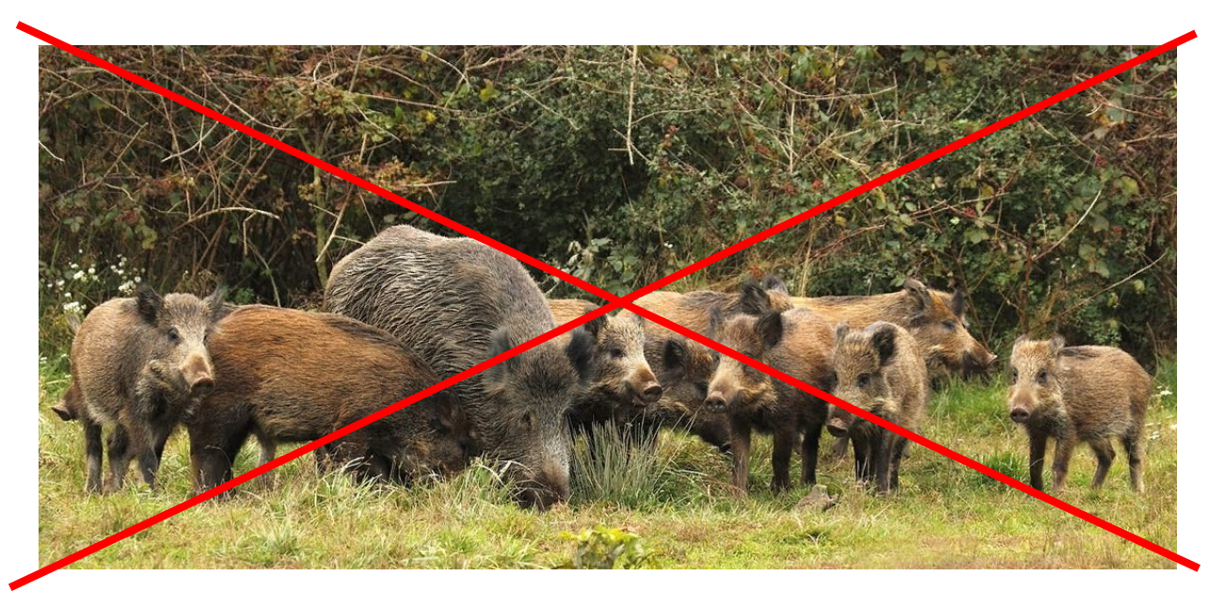
Нарушения, допускаемые при применении нормативов минимальной численности
Министерство природных ресурсов и экологии Новосибирской области
Использование кабана осуществляется при численности менее 10 особей в охотничьем хозяйстве
(норматив минимальной численности кабана установлен на уровне 10%)
Иное ошибочное мнение:
«изымать можно только численность, которая превышает 10 особей»
(При численности ⩾ 10 особей, объем изъятия до 100 %)

Slide 9
Нормативы минимальной численности для иных видов
Министерство природных ресурсов и экологии Новосибирской области
Норматив минимальной численности установлен не только для кабана (10%), но и для других видов, например, косули сибирской и соболя (3 %)
Численность охотничьих ресурсов при которой добыча не осуществляется
Вид охотничьего ресурса | Минимальная численность, при которой расчет добычи не осуществляется, особей | Процент изъятия, % | Квота, особей
Косуля сибирская | 33 | 0 | 0
Соболь | 33 | 0 | 0
Кабан | 9 | 0 | 0
Численность охотничьих ресурсов при которой добыча осуществляется
Вид охотничьего ресурса | Минимальная численность для охотничьего хозяйства, особей | Возможный процент изъятия % (*зависит от показателя плотность, особей / тыс. га) | Численность охотничьих ресурсов к добыче, особей
Косуля сибирская | 34 | 3 – 18* | 1 – 6*
Соболь | 34 | 3 – 35* | 1 – 11*
Кабан | 10 | 100 | 10

Slide 10
Нормативы изъятия
Министерство природных ресурсов и экологии Новосибирской области
Охотпользователь не вправе самостоятельно устанавливать норматив изъятия (устанавливать процент изъятия от численности).
Это полномочие органов государственной власти Российской Федерации в области охоты и сохранения охотничьих ресурсов*.
*Федеральный закон от 24.07.2009 № 209-ФЗ «Об охоте и о сохранении охотничьих ресурсов и о внесении изменений в отдельные законодательные акты Российской Федерации»:
Статья 32. Полномочия органов государственной власти Российской Федерации в области охоты и сохранения охотничьих ресурсов
К полномочиям органов государственной власти Российской Федерации в области охоты и сохранения охотничьих ресурсов относятся:
1) регулирование добычи охотничьих ресурсов, в том числе установление нормативов в области охоты и сохранения охотничьих ресурсов.

Slide 11
Осуществление охоты на охотничьи ресурсы в отношении которых устанавливаются лимит и квоты на территории Новосибирской области
Министерство природных ресурсов и экологии Новосибирской области
При исчислении лимита добычи охотничьих ресурсов учитываются их численность, размещение в среде обитания, динамика состояния и другие данные государственного мониторинга охотничьих ресурсов и среды их обитания, документированная информация государственного охотхозяйственного реестра, данные федерального государственного статистического наблюдения в области охоты и сохранения охотничьих ресурсов. Лимит добычи охотничьих ресурсов исчисляется на основе нормативов допустимого изъятия охотничьих ресурсов. В документе об утверждении лимита добычи охотничьих ресурсов указываются объем изъятия в отношении каждого вида охотничьих ресурсов, при необходимости их пол и возраст, а также квота добычи охотничьих ресурсов для каждого охотничьего угодья.

Slide 12
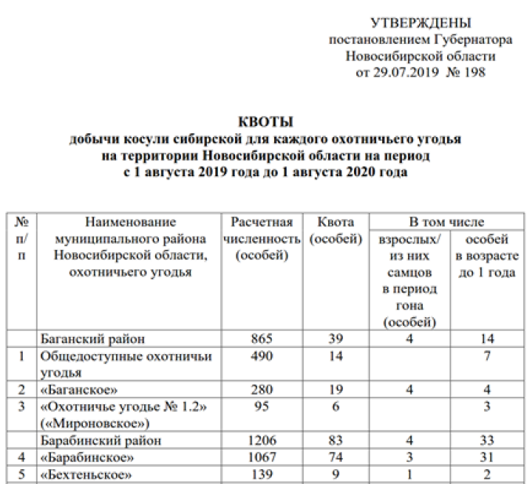
Квота добычи (на примере вида косуля сибирская)
Министерство природных ресурсов и экологии Новосибирской области
Постановление Губернатора Новосибирской области «Об утверждении лимита и квот добычи охотничьих ресурсов на территории Новосибирской области» структурированно таким образом, что в нем установлена квота добычи охотничьих ресурсов (рассмотрим на примере косуля сибирская), общая квота и с указанием в том числе, где из них самцов в период гона.

Slide 13
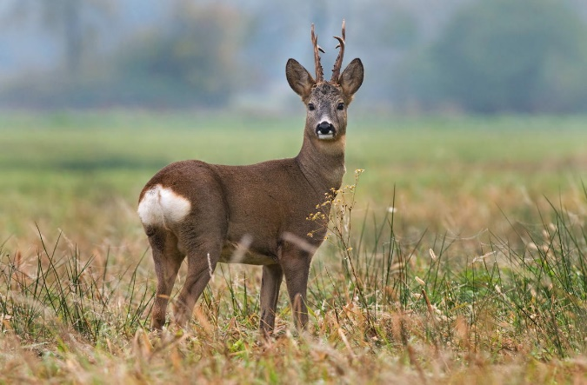
Сроки охоты на копытных животных (на примере вида косуля сибирская)
Министерство природных ресурсов и экологии Новосибирской области
Постановление Губернатора Новосибирской области «Об утверждении лимита и квот добычи охотничьих ресурсов на территории Новосибирской области» структурированно таким образом, что в нем установлена квота добычи охотничьих ресурсов (рассмотрим на примере косуля сибирская), общая квота и с указанием в том числе, где из них самцов в период гона.
Приложение № 1 к Правилам охоты:
Косуля сибирская:
взрослые самцы | с 25 августа по 20 сентября
Приложение к постановлению Правительства Новосибирской области от 13.04.2015 № 142-п:
6 | Охота на косулю сибирскую (все половозрастные группы) | с 1 ноября по 15 декабря
Самостоятельное перенесение количества не добытых охотничьих ресурсов «взрослых самцов в период гона» на сроки, предусмотренные для «все половозрастные группы» является нарушением.

Slide 14
Сроки охоты на копытных животных (на примере вида косуля сибирская, продолжение)
Министерство природных ресурсов и экологии Новосибирской области
Для недопущения подобных нарушений в соответствии с пунктом 16 Приказа Минприроды России от 29 июня 2010 года № 228 предусмотрены внесение изменений в документ об утверждении лимита добычи охотничьих ресурсов в следующих случаях:
- требующих внесения изменений, не касающихся планируемого объема добычи охотничьих ресурсов.
Таким образом очевидно, что у охотпользователя имеется возможность на законных основаниях осуществлять охоту в полном объеме установленной квоты.

Slide 15
ВЫВОДЫ
Министерство природных ресурсов и экологии Новосибирской области
1. Необходимо соблюдать данные о численности охотничьих ресурсов при расчетах добычи и выдачи разрешений на добычу охотничьих ресурсов указанные в государственном мониторинге.
2. Добыча кабана осуществляется, в охотничьих хозяйствах, при его численности 10 и выше особей на охотничье хозяйство.
3. Неиспользованными квотами, установленные для разных сроков охоты на косулю сибирскую и лося, допускается пользоваться только после внесения изменений в документ, их утверждающий.

Slide 16
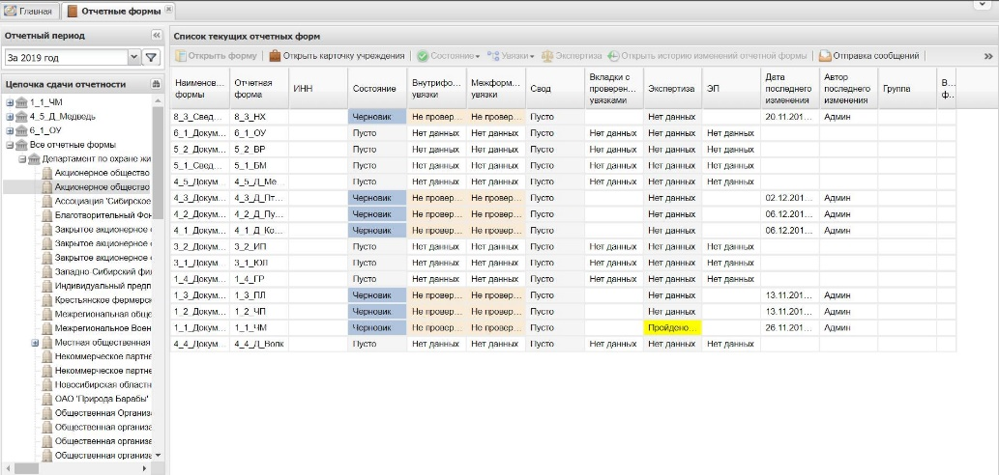
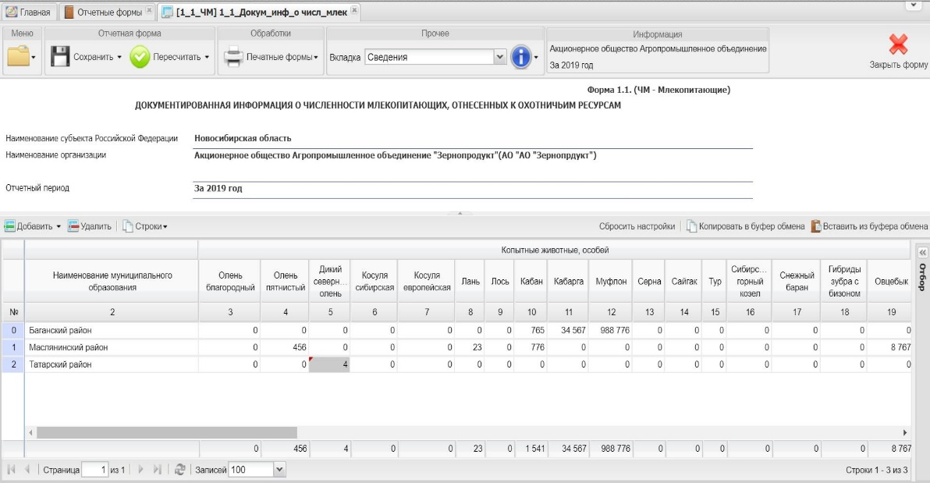
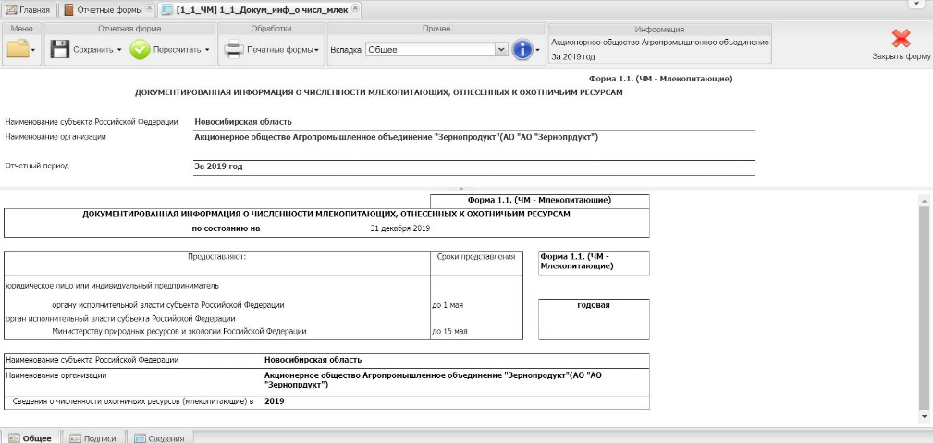
Дополнительная информация
Министерство природных ресурсов и экологии Новосибирской области

Slide 17
Министерство природных ресурсов и экологии Новосибирской области
Спасибо за внимание!
http://dlh.nso.ru/
http://ohotnadzor.nso.ru/
e-mail: dlh@nso.ru

